Slide 1

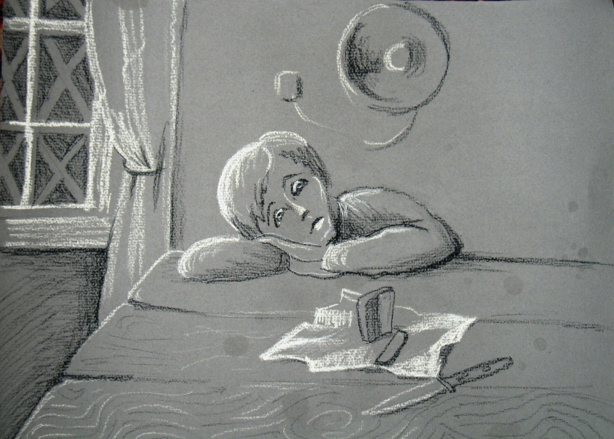

Slide 2
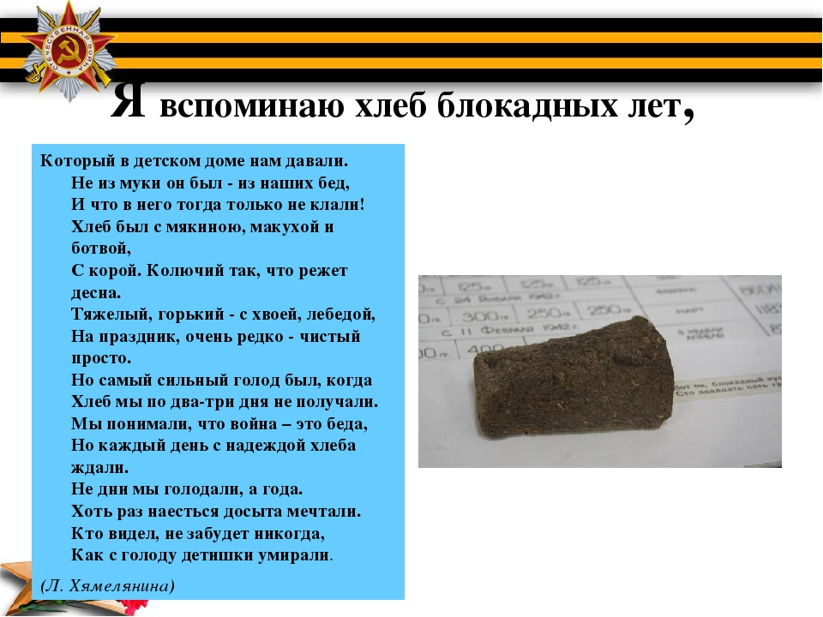

Slide 3
Познавательно-исследовательской деятельности в средней группе
«Блокадный хлеб»
Цель: Создание социальной ситуации развития посредством поисково-исследовательской деятельности.
Цель детская: сравнить блокадный хлеб с современным хлебом и замесить тесто.
Задачи:
1. Создать условия для приобретения опыта: выражения детьми своих мыслей; взаимодействия в мини-группах; установления причинно-следственных связей, умения анализировать, делать умозаключения; познавательно-исследовательской деятельности (выдвижение гипотез, определение способов проверки, достижения и обсуждения результатов);
2. Создать условия для: расширения представлений о жителях блокадного Ленинграда в годы ВОВ. о героическом прошлом наших участников войны.
3. Создать условия для воспитания патриотических чувств, уважения к историческому прошлому Родины, гордость за Великую Победу и благодарность за подвиги участников Великой Отечественной Войны.

Slide 4
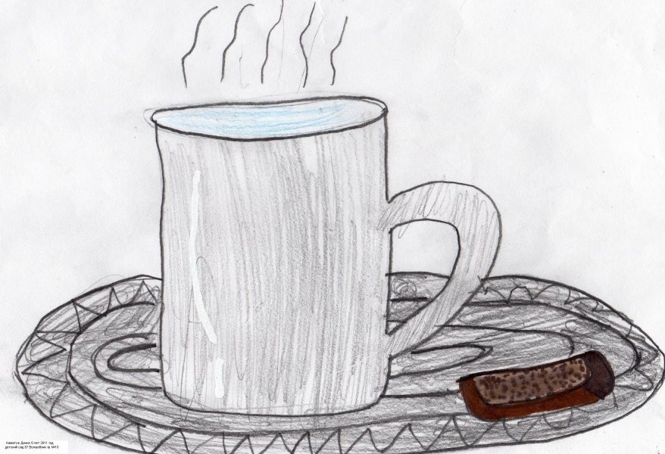
Дети замечают на столе кусочек сухого черного хлеба. Обращаются к воспитателю «Кто- то здесь оставил хлеб».
-Дети, вспомните, про какой праздник мы с вами уже говорили?
-Как вы думаете, почему он у нас в канун праздника Дня Победы появился в группе?

Slide 5
Беседа с показом слайдов
- Что такое хлеб? (насущным называют хлеб, т. е. необходимым для жизни). Когда хлеб в достатке ценность его не замечается. Кто не испытал голода, кто не работал в поле, то не знает его истинной ценности. Мы привыкли, что хлеб у нас на столе есть всегда.
Но были и другие дни, лихие годы…Во время Великой Отечественной войны жителей города Ленинграда (Санкт Петербург) окружили фашисты. Город оказался во вражеском кольце. Блокада Ленинграда длилась 900 дней и ночей (это 2, 5 года, они были самые страшные, а для жителей города блокада означала смерть.
Кто из вас, ребята, слышал это слово блокада?
Как вы думаете, что оно обозначает? (это никакого продовольствия к городу не было)

Slide 6
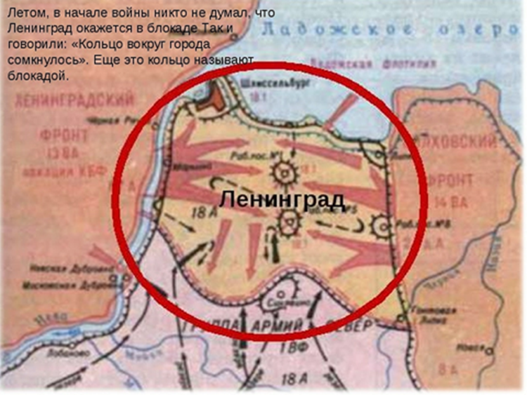

Slide 7
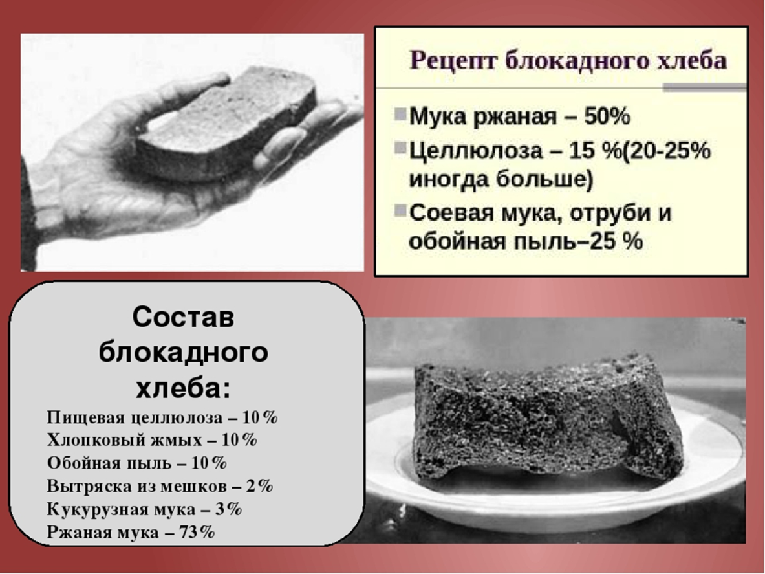
Никакого подвоза продовольствия к городу не было. В это время главным врагом жителей Ленинграда был голод, для них самым вкусным и сладким была не конфета, а единственный продукт питания вот такой крошечный ломтик черного хлеба, который выдавали по специальным карточкам. Кусочек хлеба был так мал что человек не ощущал его на руке.
- А вы сейчас, сколько таких кусочков хлеба в садике съедаете?

Slide 8
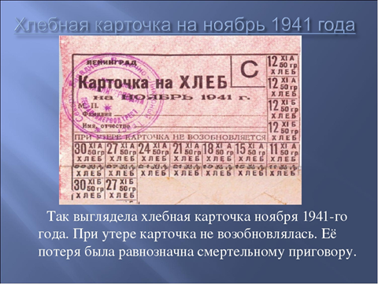
Блокадный хлеб паек хлеба составлял всего 125 грамм в день на одного человека. Этого не хватало и люди ослабевали.
Наш хлебный, суточный паек,
Ладонь и ту не закрывает.

Slide 9
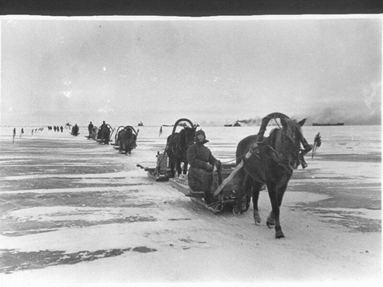
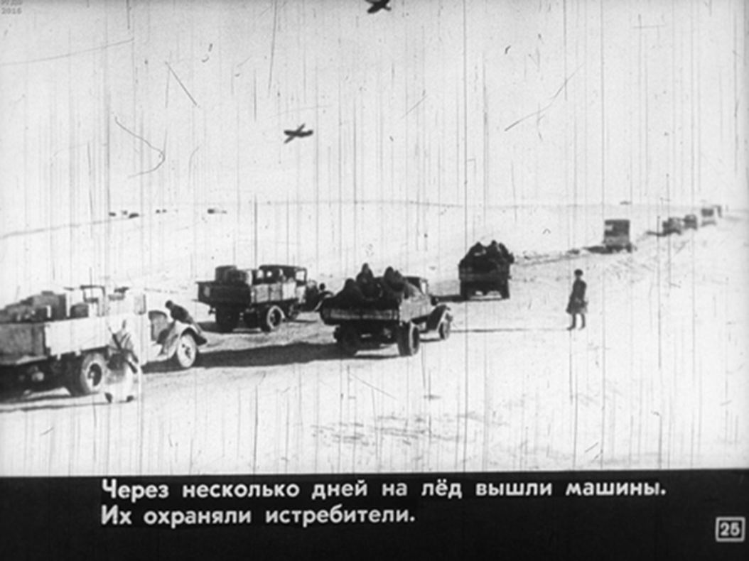
Враг беспощадно бомбил город и днём и ночью. Лишь только одна дорога связывала блокадный осаждённый город с большой землёй. Правду говоря, что слезы вымерзли у Ленинградцев. Рано в ноябре, наступили морозы. Река Ладога покрылась льдом и с 22 ноября начала действовать (Дорога жизни). Первым испробовал дорогу лошадиный обоз. Много людей погибло.

Slide 10
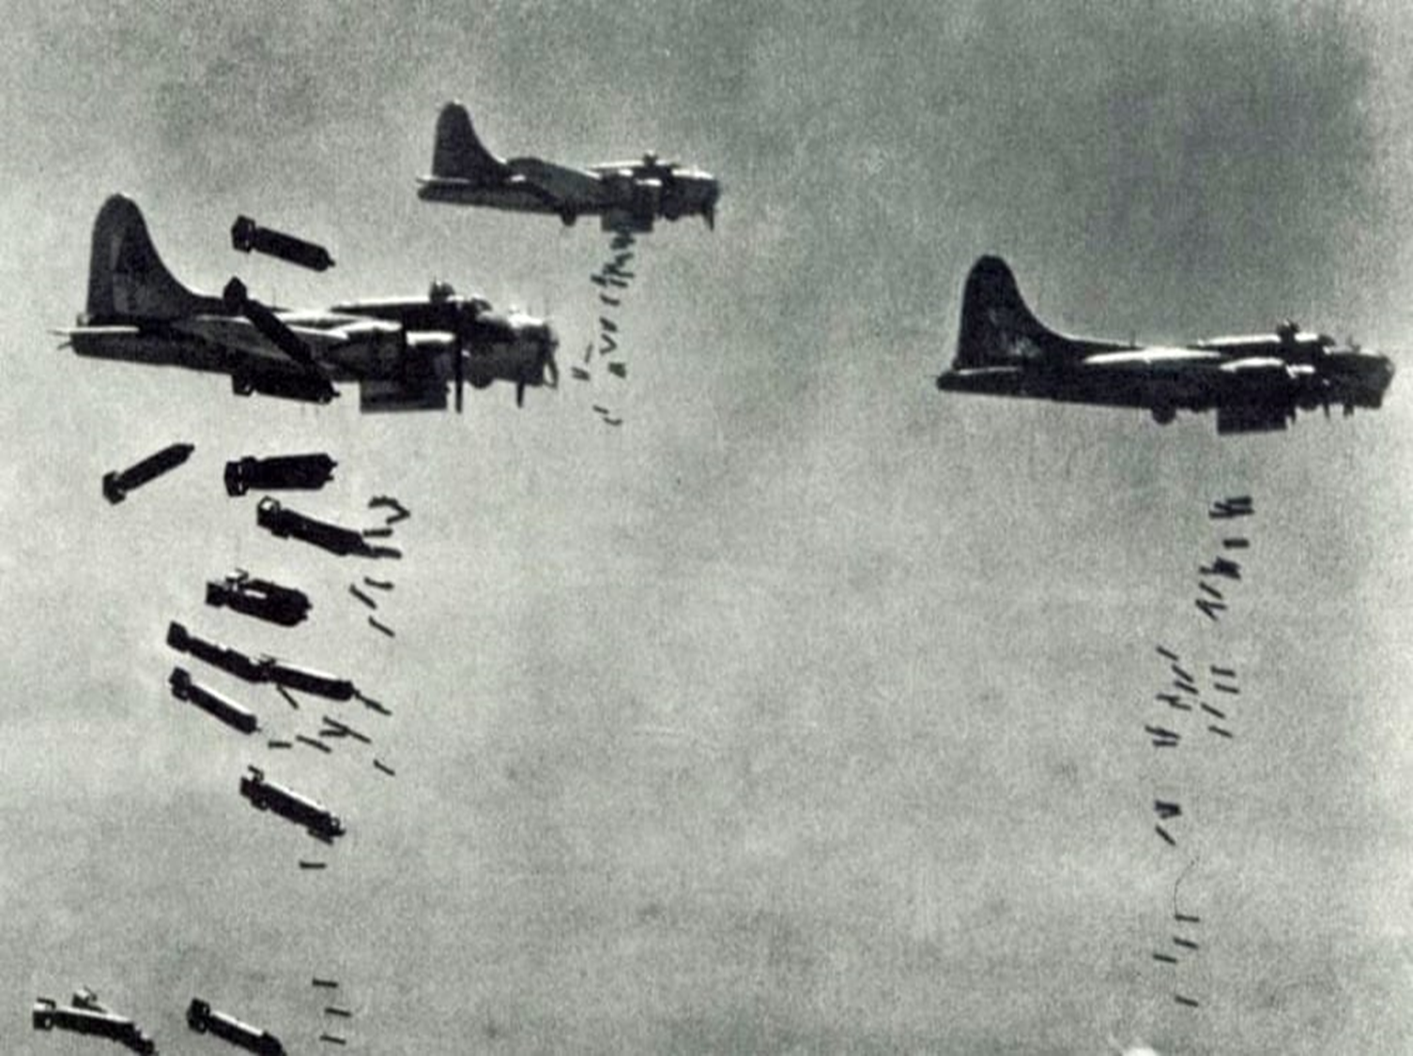

Slide 11
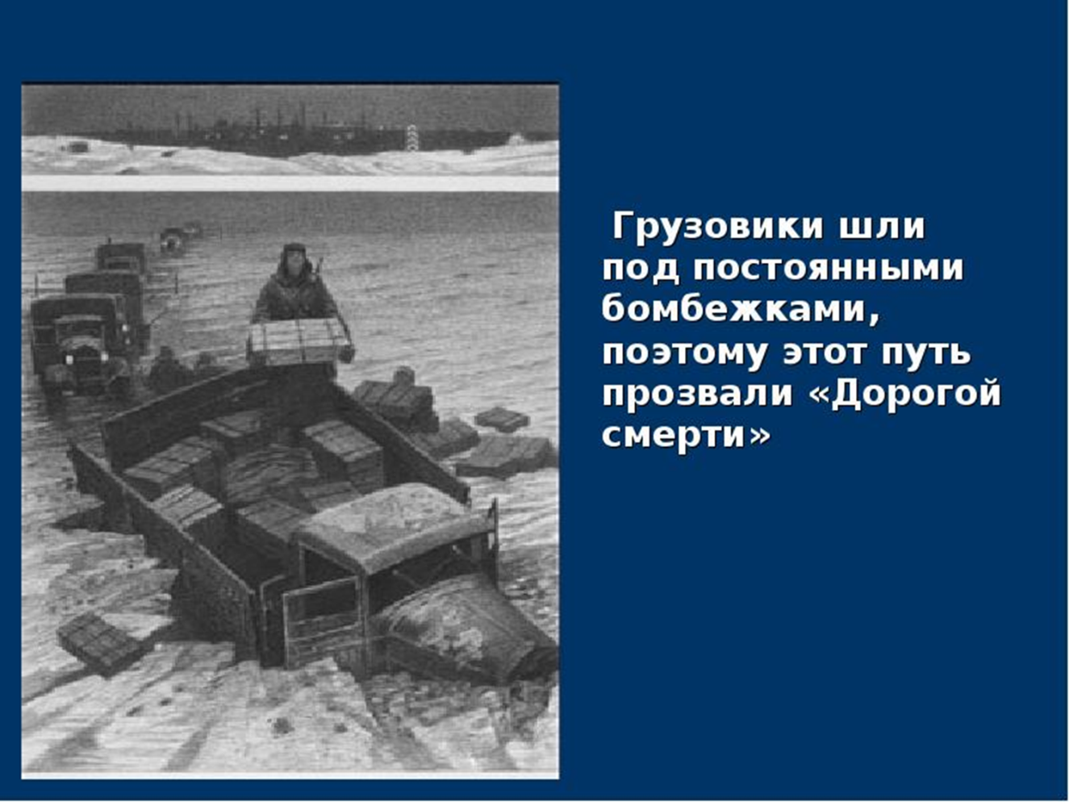
Фашисты расстреливали лед в упор, но ладожский лед жил. Нес он к берегу полуторки и трехтонки с мукой, патронами в Ленинград, с детьми, стариками назад на Большую землю. За каждой машиной охотились самолеты врага.
Это сотни утонувших машин и саней, тысячи павших героев ледовой трассы. Вот какой ценой доставали хлеб в блокадный Ленинград. Так и назвали ленинградцы дорогу через Ладогу- «Дорогой жизни».

Slide 12
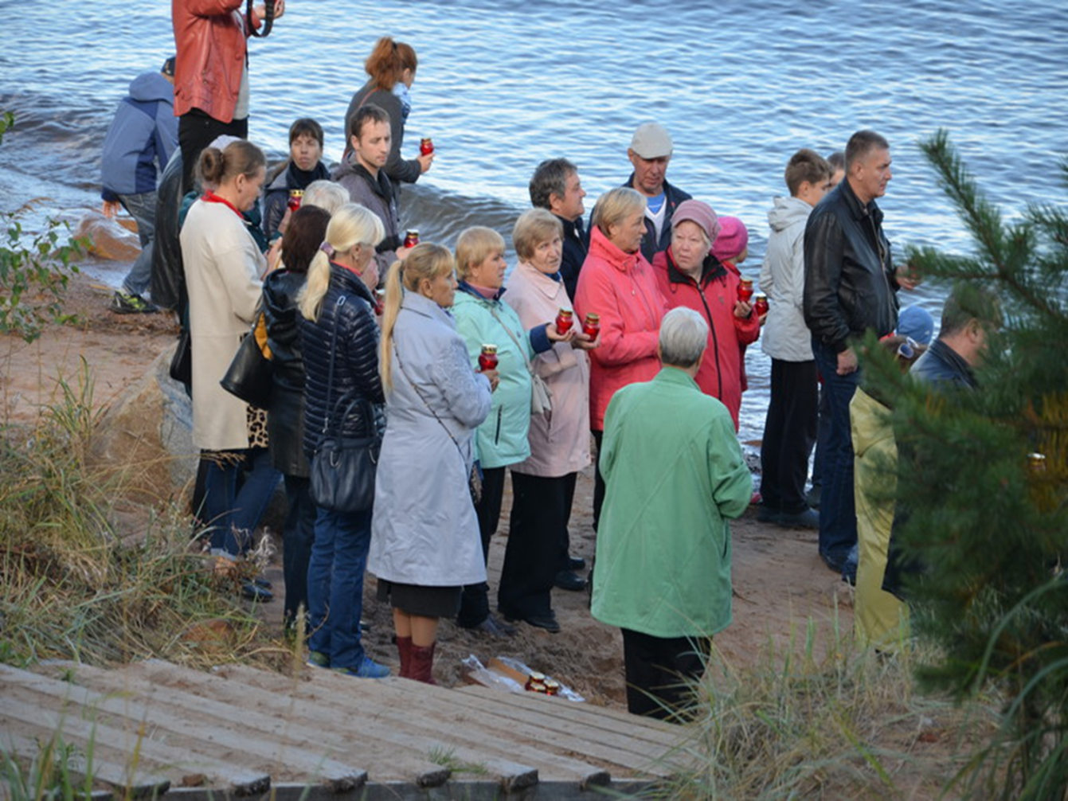
И сегодня те из ветеранов, кто спускаются к берегу, встают на колени и целуют со слезами студеный ладожский лед. Вот этим людям мы обязаны нашей Победой и тем, что хлеба у нас вдоволь.

Slide 13
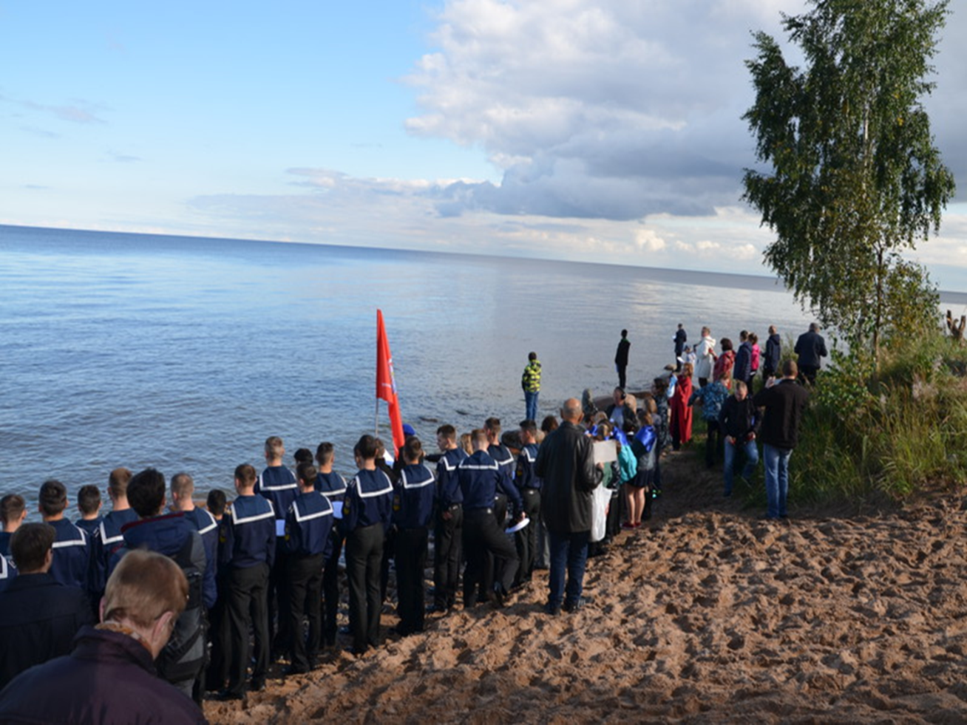
Девятьсот берёзок на Дороге Жизни,
Память Ленинградцам, в дни блокады жившим.
Каждая берёзка - это день блокады,
Голод и лишения, грохот канонады.
Жизни не жалея, под обстрел и в холод.
Вы же Ленинградцы, вы не сдали город,
На Дороге Жизни, русские берёзы,
Помнят Ленинградцев и роняют слёзы.
(Юрий Михайлов)

Slide 14
- Ребята, вы хотите узнать, из чего пекли блокадный хлеб и из каких продуктов пекут хлеб сейчас?
- Где это можно узнать?
Тогда я прошу вас пройти в наши мини лаборатории. Надеваем фартуки и косынки. На столах вы рассмотрите, что находиться и расскажете, из чего делали хлеб в Ленинграде и из чего делают современный хлеб. (детям не сообщают, в какой лаборатории находится состав блокадного и современного хлеба).
1 лаборатория. «Блокадный хлеб» чашка, список ингредиентов (Состав блокадного хлеба: пищевая целлюлоза 10 частей, жмых -10 частей, опилки- 2 части, выбойки из мешков 2 части, хвоя 1 часть, ржаная обойная мука 75 частей.за 1 часть берем столовую ложку.
2 лаборатория. «Современный хлеб» чашка, список ингредиентов (соль 1 чайная ложка, дрожжи сухие -2 чайных ложки, теплая вода 1 стакан, мука 2,5 стакана, и сами продукты Дети делают вывод, что современный хлеб сытнее и полезнее блокадного, что такие составляющие хлеб нам тяжело найти, но без того хлеба было не выжить городу. А сами сможете замесить тесто? (ответы детей) попробуем?
Замешиваем тесто (если требуется помощь, помогаю детям вымешивать тесто)

Slide 15
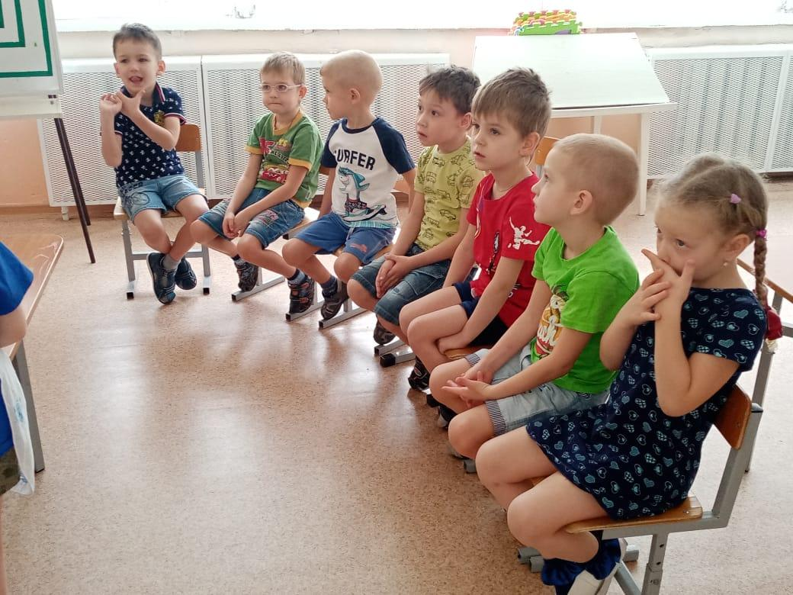
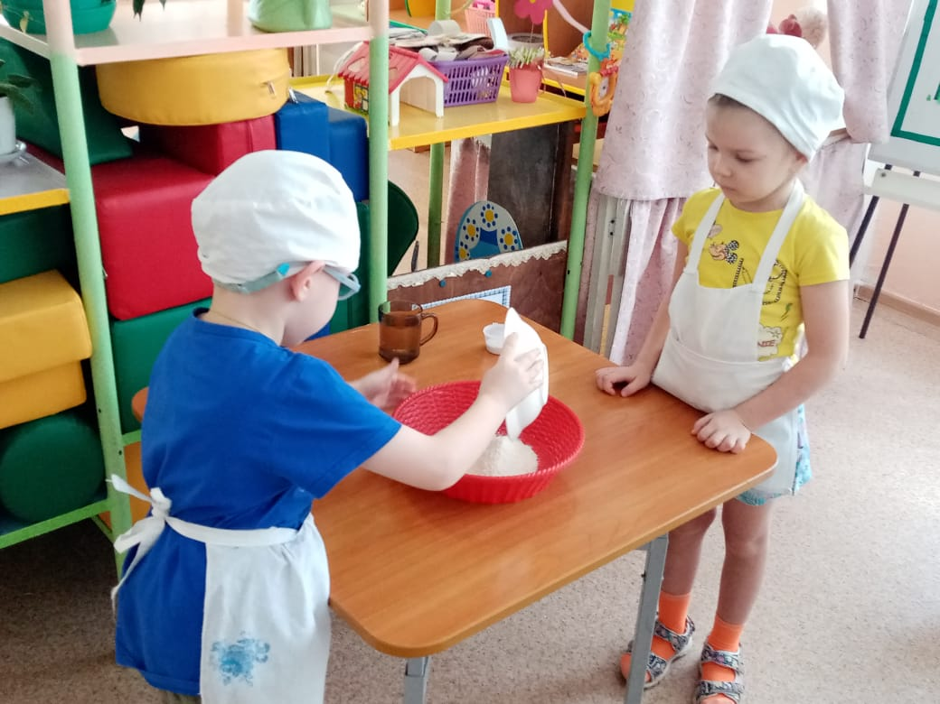
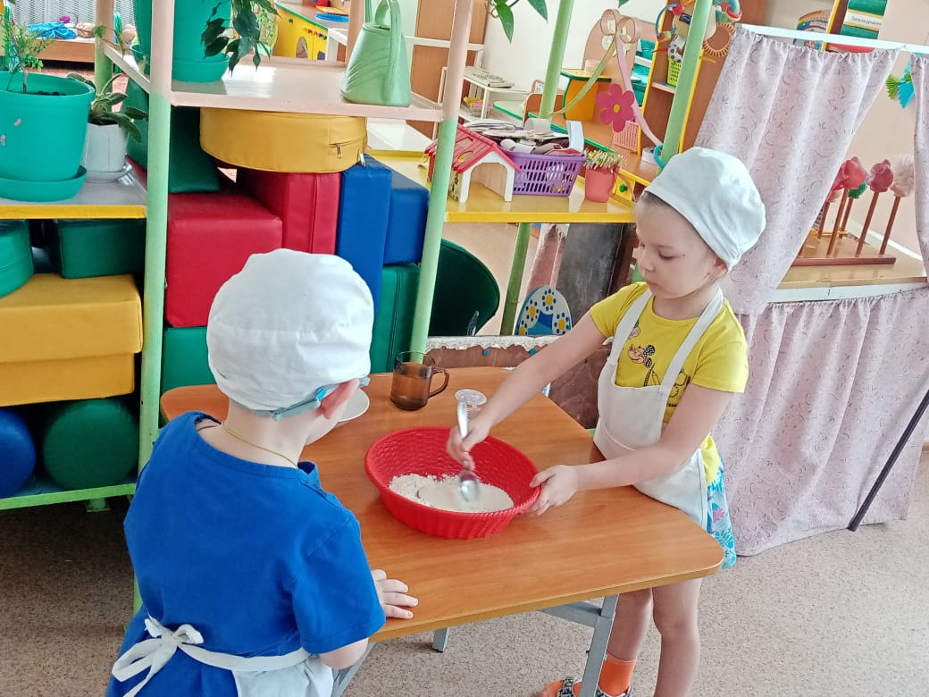
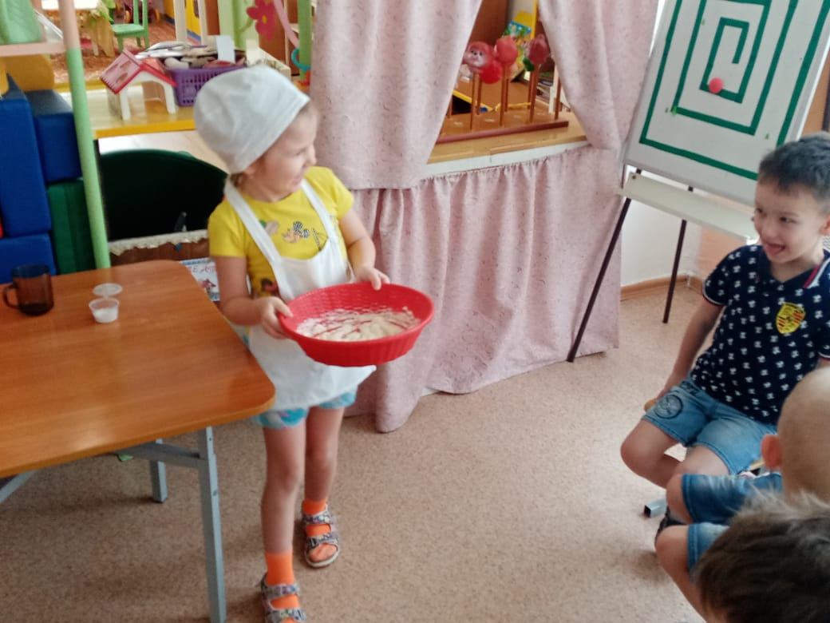
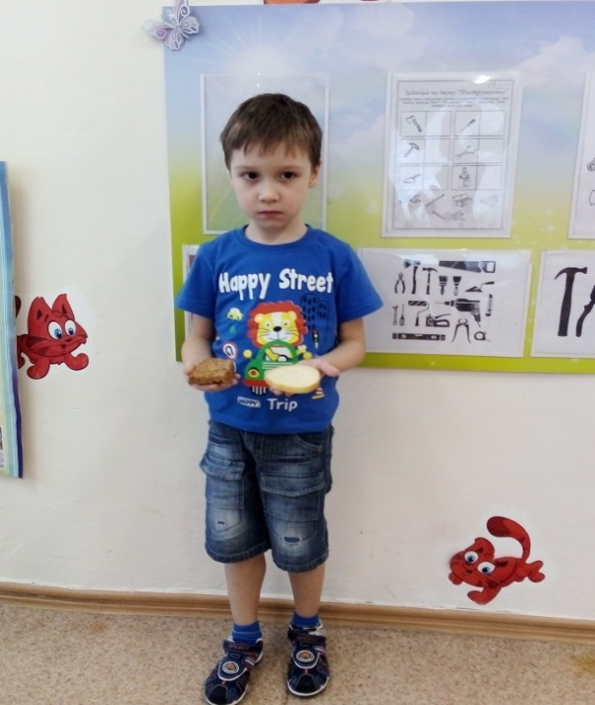

Slide 16
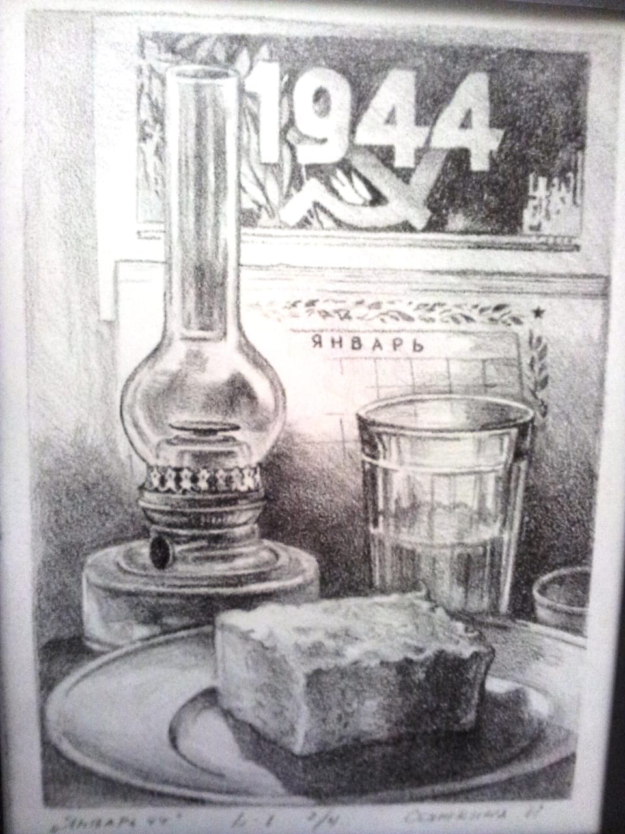
-О чём мы беседовали?
-Почему в городе сложилось тяжелое положение?
-Что такое блокада?
-Сколько дней и ночей продолжалась блокада Ленинграда?
-Что такое «Дорога жизни»?
- А всегда ли вы всё съедаете?
-Как вы думаете, глядя на вас, наши прадеды обрадуются, за то, что вы бережно относитесь к хлебу? (Ответы детей)

